Slide 1
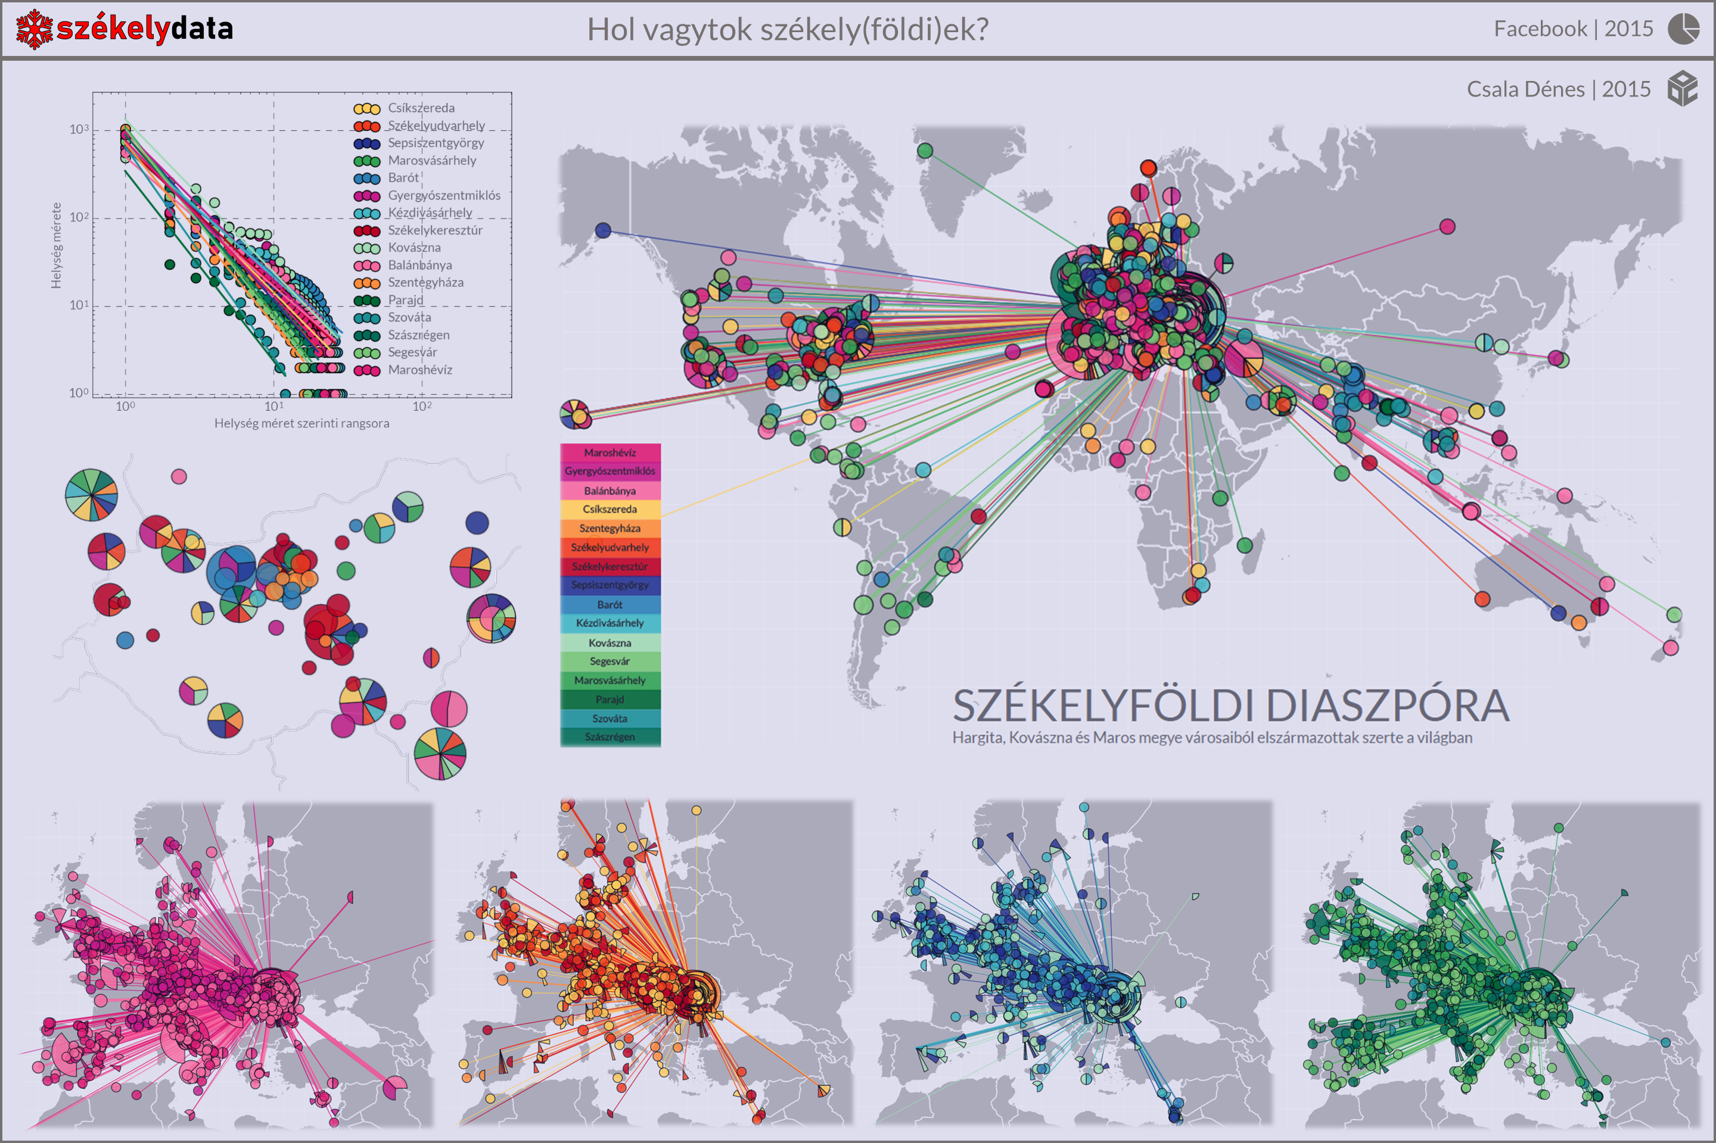



II. adatvizualizációs verseny
FŐDÍJ
Deák Adrienn, Gergely Zsolt
Dr. Csala Dénes
vezető adattudós
Kolozsvár
2020 január 11

Slide 2
II. adatvizualizációs verseny
Legjobb adatelemzés
Császár Ákos (megosztva)
Dr. Csala Dénes
vezető adattudós
Kolozsvár
2020 január 11

Slide 3
II. adatvizualizációs verseny
Legjobb adatelemzés
Dobai-Pataky Attila (megosztva)
Dr. Csala Dénes
vezető adattudós
Kolozsvár
2020 január 11

Slide 4
II. adatvizualizációs verseny
Legjobb adatvizualizáció
Majla Nándor (megosztva)
Dr. Csala Dénes
vezető adattudós
Kolozsvár
2020 január 11

Slide 5
II. adatvizualizációs verseny
Legjobb adatvizualizáció
Miklós Attila, Péter Kristóf, Szabó Albert-Balázs (megosztva)
Dr. Csala Dénes
vezető adattudós
Kolozsvár
2020 január 11

